Slide 1






Slide 2



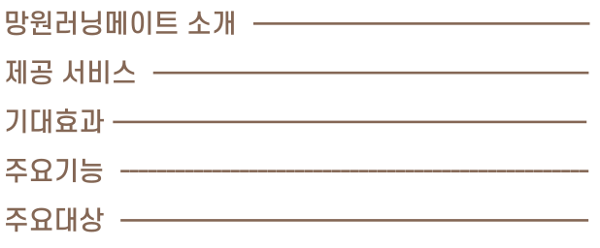
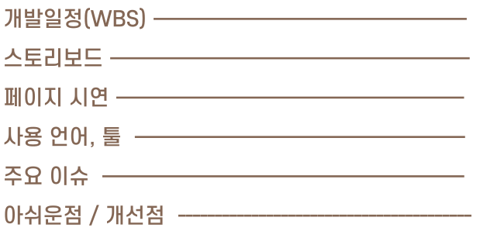

Slide 3








Slide 4








Slide 5








Slide 6







Slide 7










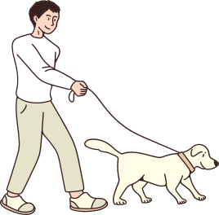






Slide 8



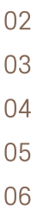
WBS (일정) | 1W |  |  |  |  |  |  | 2W |  |  |  |  |  |  | 3W |  |  |  |  |  |  | 4W |  |  |  |  |  |  | 5W |  |  |  |  |  |  | ６Ｗ |  |  |  |  |  |  | ７Ｗ
 | 4/ 11 | 12 | 13 | 14 | 15 | 16 | 17 | 18 | 19 | 20 | 21 | 22 | 23 | 24 | 25 | 26 | 27 | 28 | 29 | 30 | 5/1 | 2 | 3 | 4 | 5 | 6 | 7 | ８ | ９ | 10 | 11 | 12 | 13 | 14 | 15 | 16 | 17 | 18 | 19 | 20 | 21 | 22 | 23 | 24 | 25
기획 스토리보드
1차 개발
2차 개발 반응형 웹
리팩토링 버그 수정 및 보완
3차 개발 버그 수정 및 보완
개발 정리 발표 준비

Slide 9


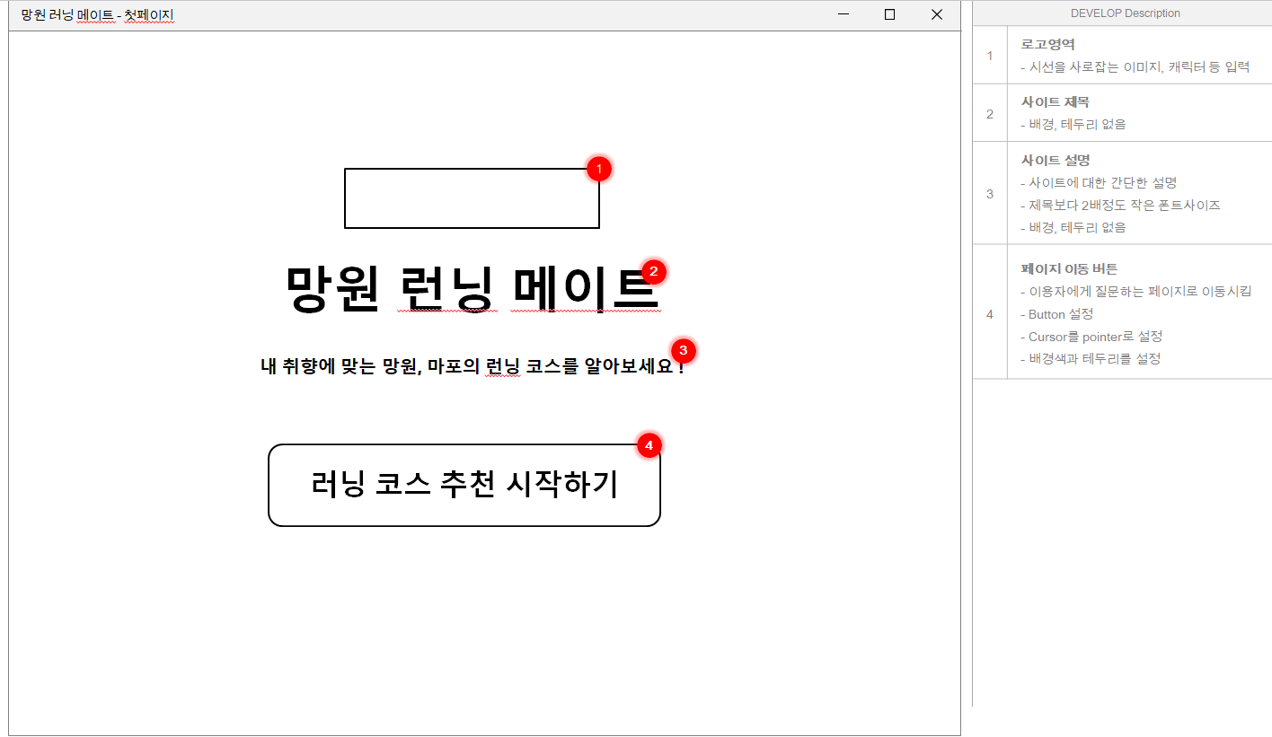
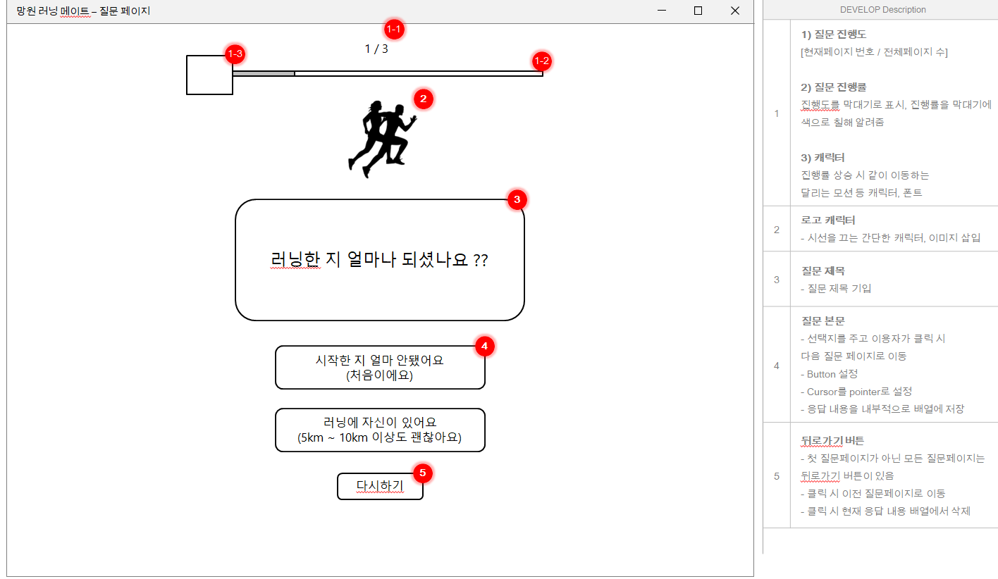
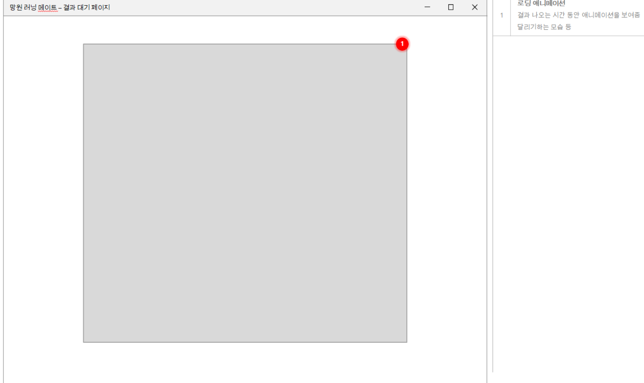
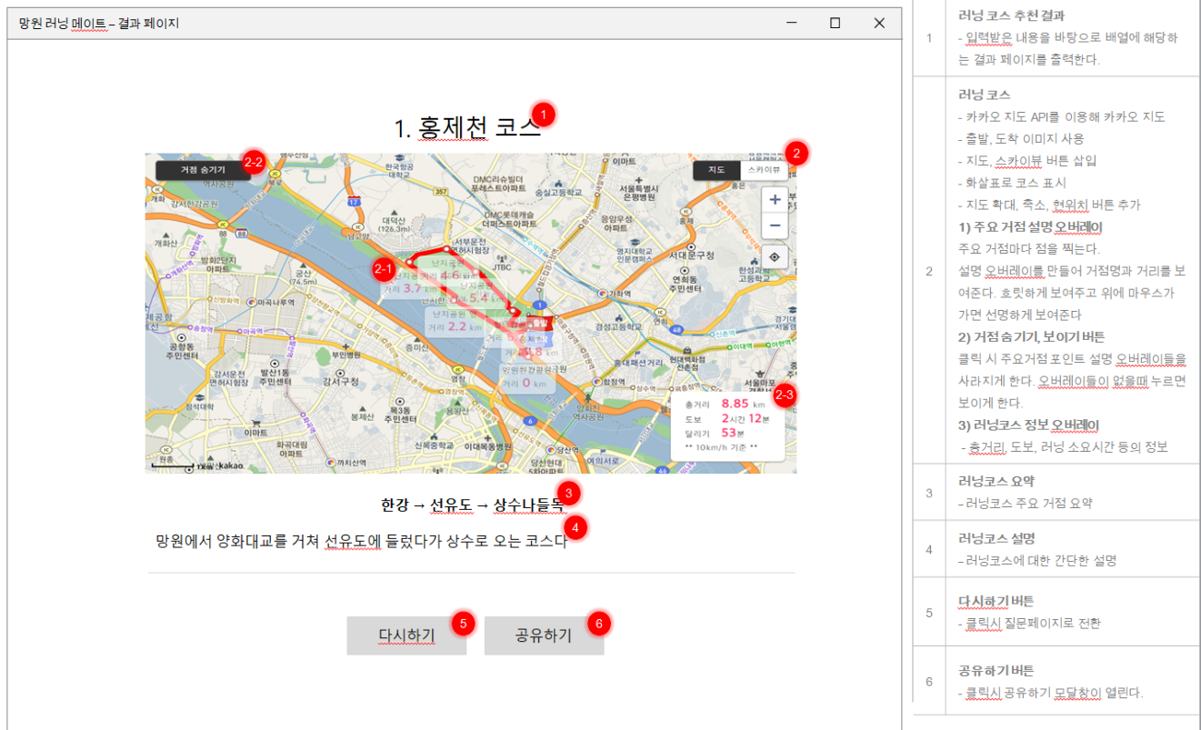
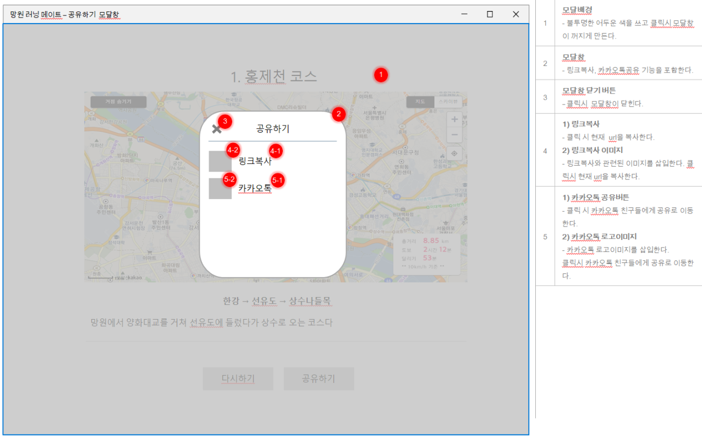

Slide 10

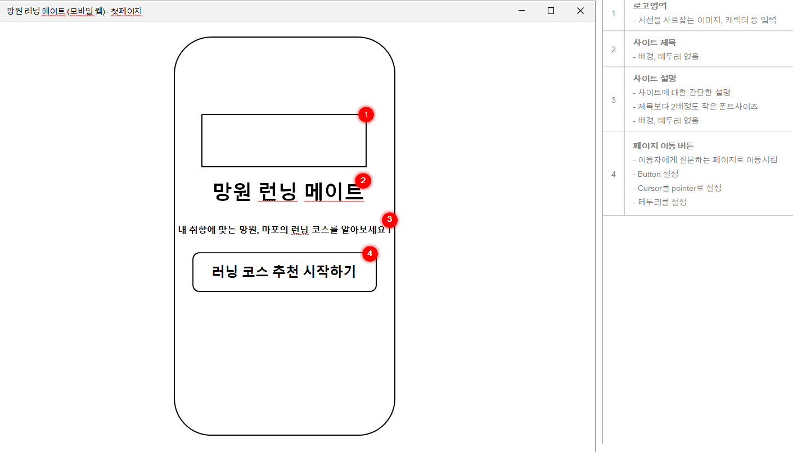
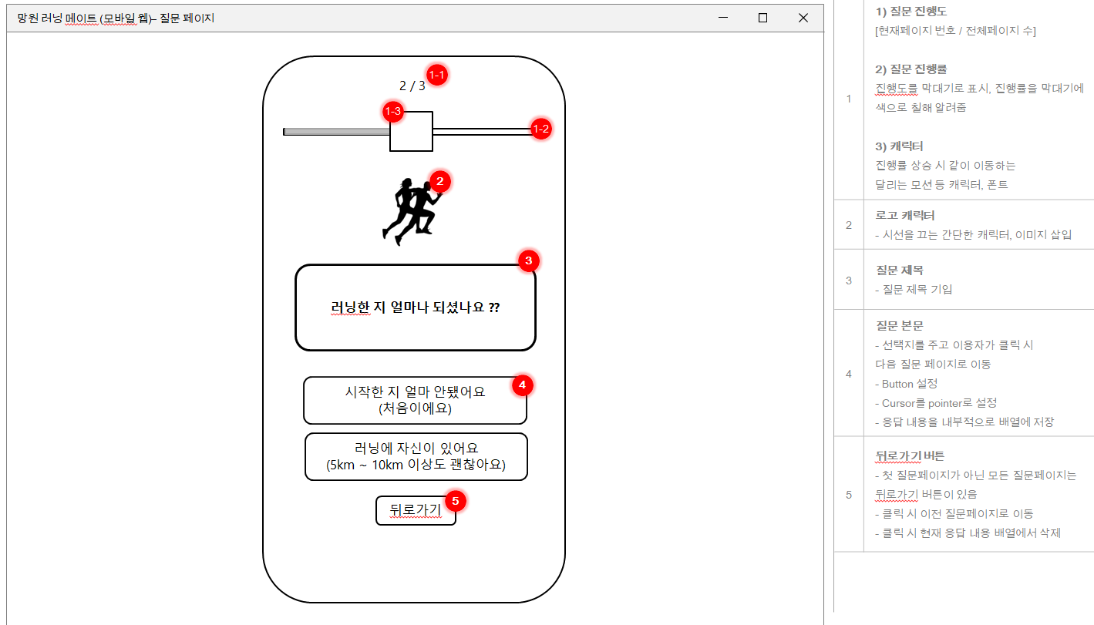
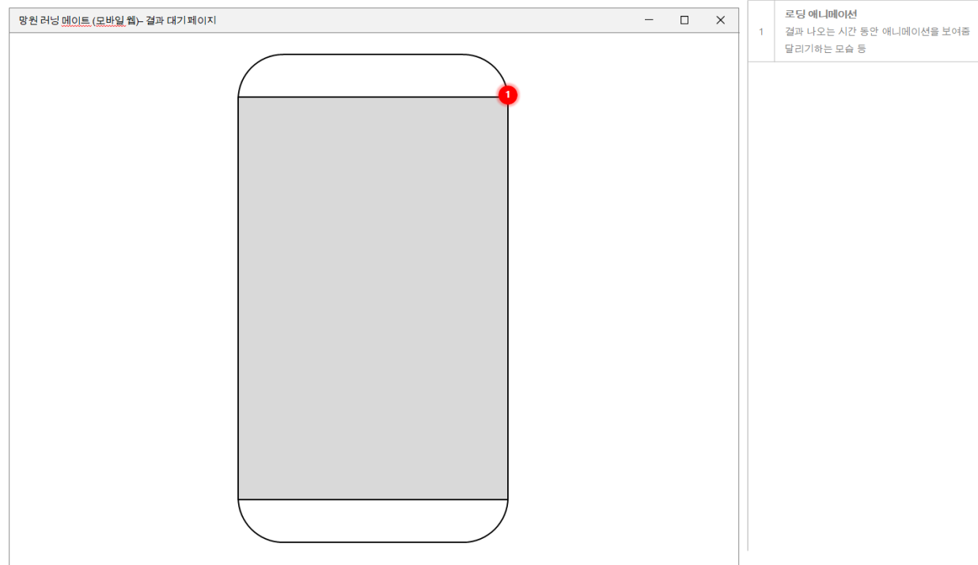
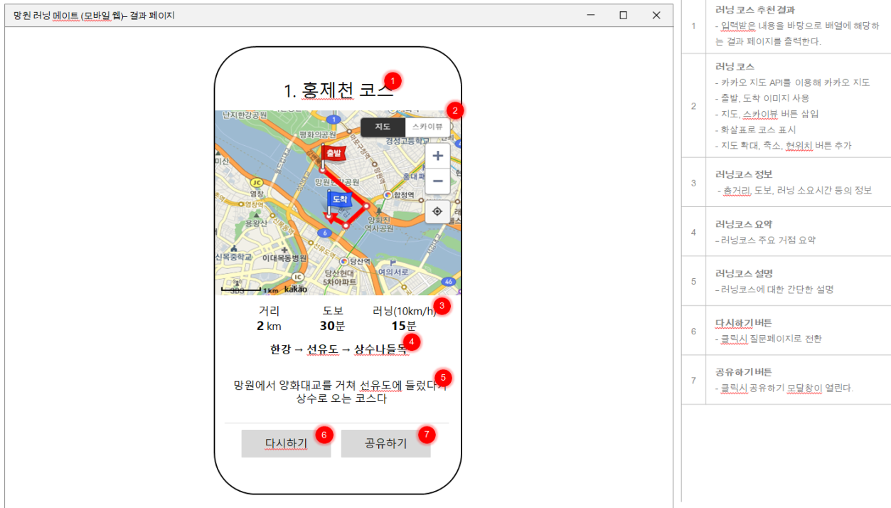
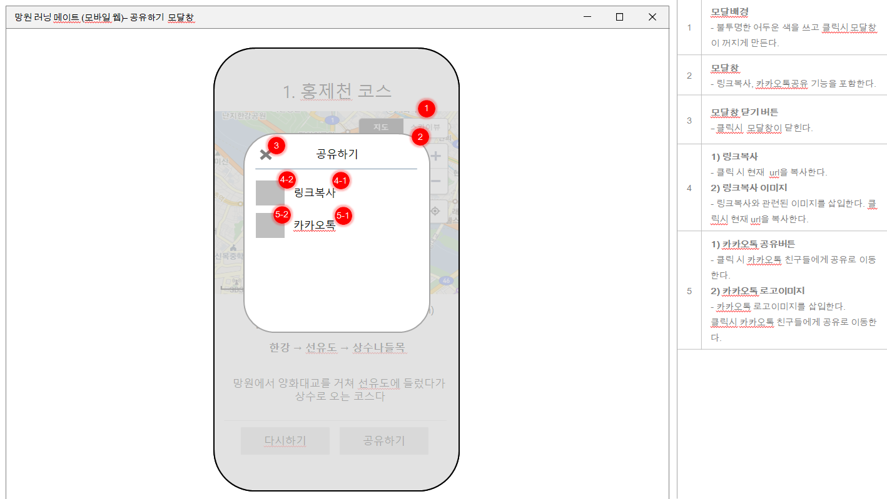

Slide 11


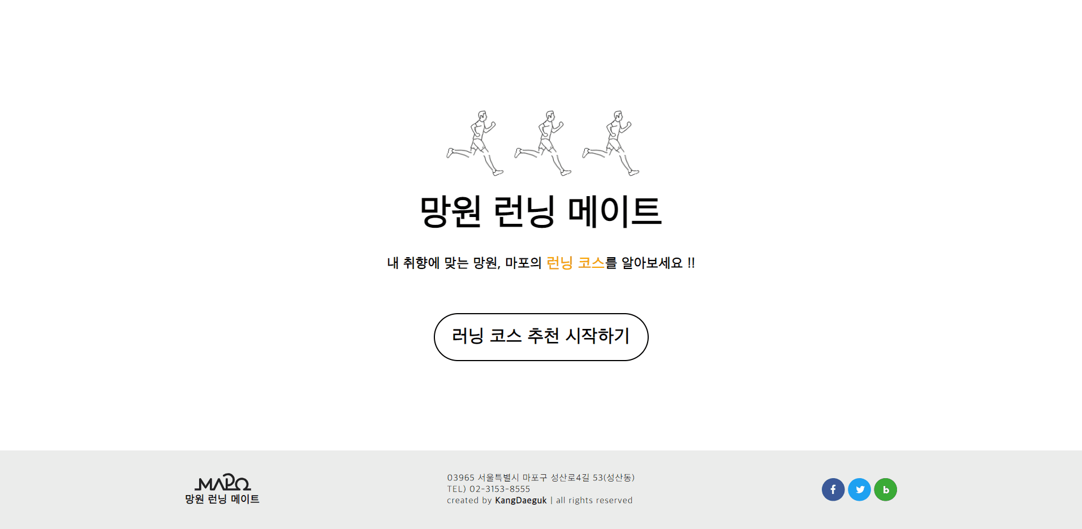
https://mangwonrunningmate.netlify.app

Slide 12









DEVELOP
Kakao API
Version control
Deploy
Editor

Slide 13


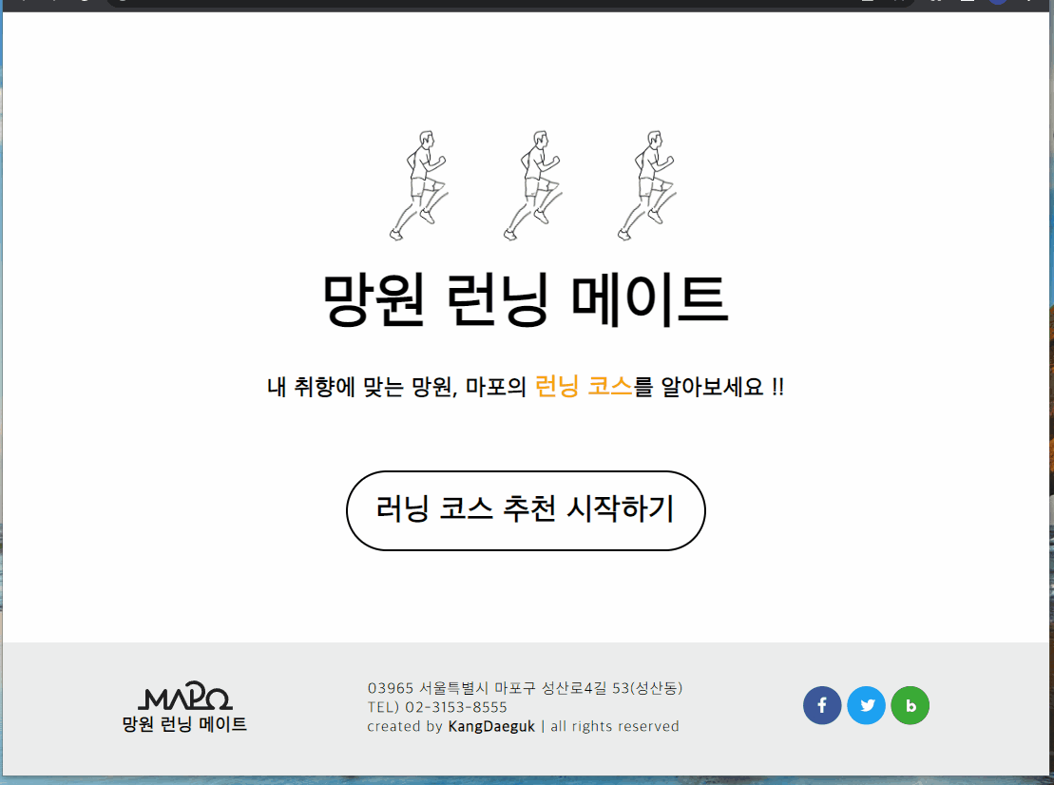
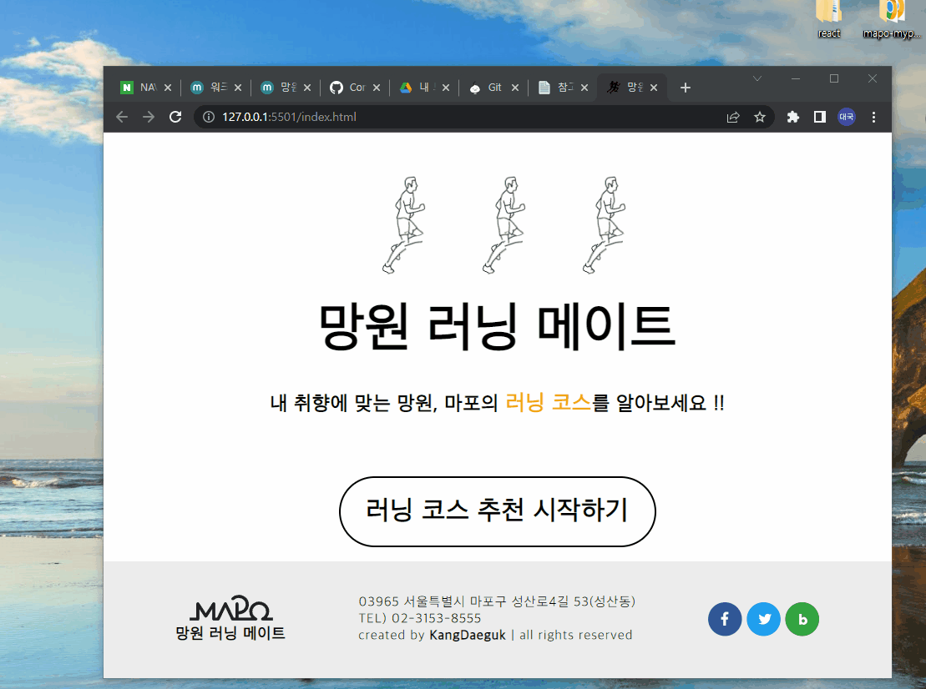
이슈 : 해상도를 줄이면 상단 요소들이 없어지는 현상
진단 : 부모요소(container)의 justify-content: center 속성
해결 : 부모요소(container)의 justify-content를 기본(flex-start)으로 변경, 하위 요소(item)에 flex-grow 를 추가

Slide 14
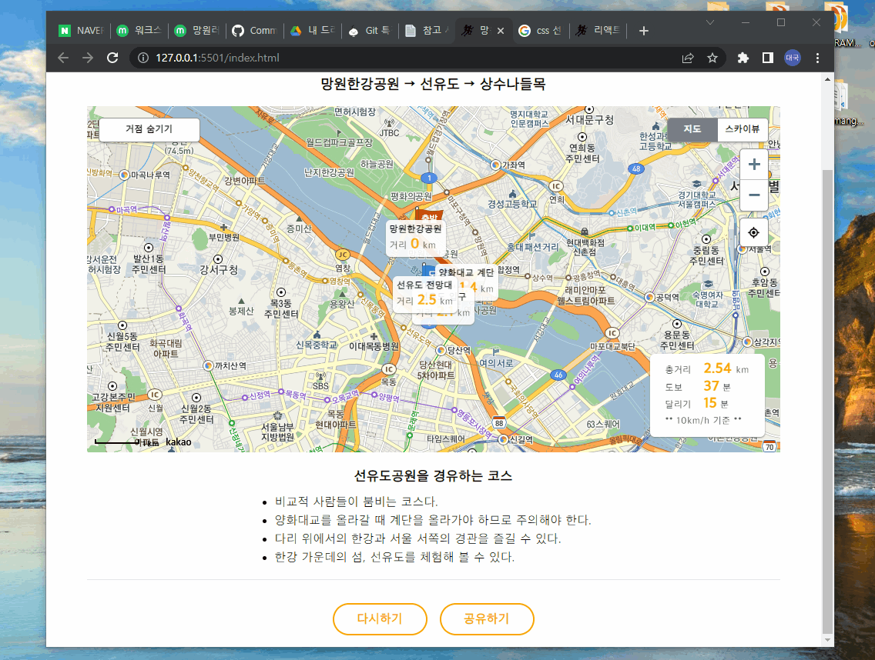
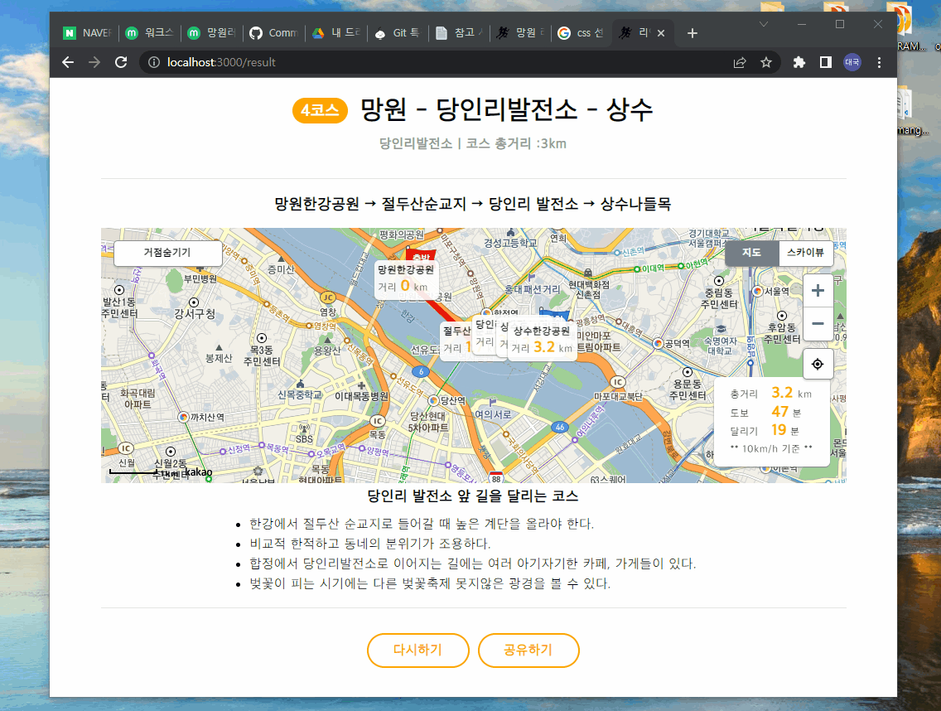
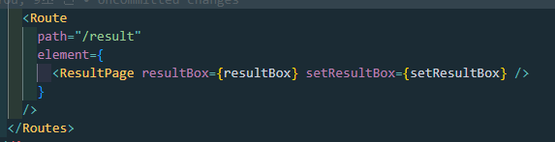
이슈 : 공유하기 링크복사 후 URL에 붙여놓고 이동 시, 결과페이지가 아닌 시작페이지를 보여줌
진단 : html를 하나로 개발하여 결과페이지가 따로 나누어 지지 않음
해결 : react에서 router를 이용해 페이지를 나눔

Slide 15
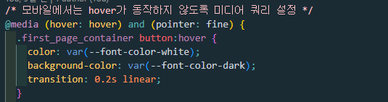
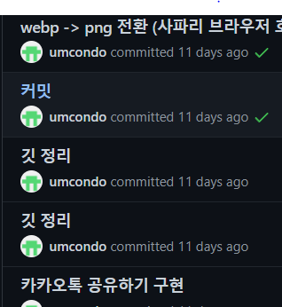
이슈 : css 선택자 hover가 모바일 화면에서 두 번 클릭됨
진단 : hover가 모바일에서 지원되지 않음
해결 : media 쿼리의 hover, pointer를 활용하여 모바일에서 hover가 실행되지 않도록 함
이슈 : 원격저장소의 이전 commit을 정리하기 위해 rebase 사용했으나 commit이 정리되지 않고 새로 생겨버림.
진단 : rebase에 대한 이해부족
해결 : reset –hard로 오류로 새로 생긴 commit들을 삭제, rebase -i HEAD~n, squash를 이용해 예전 commit들을 합치고,
push -f 을 이용 원격 저장소 commit을 정리

Slide 16




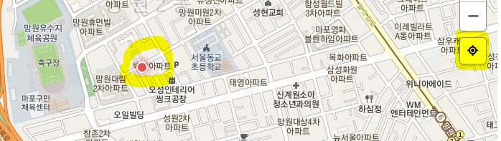
파이어폭스 브라우저에서 렌더링 방식이 달라 폰트(애플산돌고딕)가 깨져 보임
카카오맵으로 현재 위치 받아오는 기능이 실시간으로는 지원되지 않음

Slide 17


$$≠$$
간격 다름
이슈 : 버튼에 글자 입력시 상, 하단 여백간격이 균일하지 못함
진단 : 폰트 자체적으로 상, 하단 여백을 가짐
해결 : 버튼 상, 하단 패딩을 다르게 함
문제 : 크롬 데스크톱 브라우저에선 해결되었으나 다른 브라우저나 모바일에선 해결되지 않음

Slide 18


지도에서 거점 클릭시 카카오지도로 이동
결과페이지에 결과코스 실제 사진 추가
실시간 현 위치 추적 로직 추가
다른 SNS 공유하기 추가
샤워장, 화장실 등 편의시설 정보 추가
브라우저 동작
렌더링 최적화, 브라우저 호환성
DOM조작
Git
React로의 변환
컨텐츠 추가할 부분
추가 학습할 부분

Slide 19
